Slide 1
MyStorage Project
Nhóm 3
- Phan Công Huân
- Trần Trung Hiếu
- Phạm Đức Hùng

Slide 2
Vấn đề
- Với sự phát triển mạnh mẽ của lĩnh vực công nghệ, các thiết bị di dộng giờ đây có khả năng thay thế máy vi tính để hỗ trợ đắc lực cho người dùng trong công việc, học tập.
-> Người sử dụng có nhu cầu lưu trữ dữ liệu công việc trên nhiều thiết bị khác nhau, và cần sự đồng bộ dữ liệu một cách tự động trên tất cả các thiết bị.

Slide 3
Hướng giải quyết đề xuất
- Xây dựng một ứng dụng có chức năng đồng bộ dữ liệu được lưu trữ của người sử dụng thông qua mạng Internet.
- Ứng dụng có thể hỗ trợ đa nền tảng: mobile, PC

Slide 4
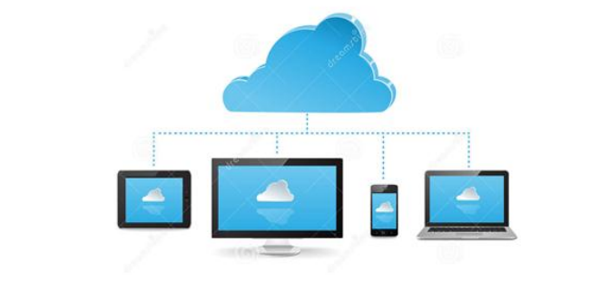
Hỗ trợ nhiều nền tảng

Slide 5
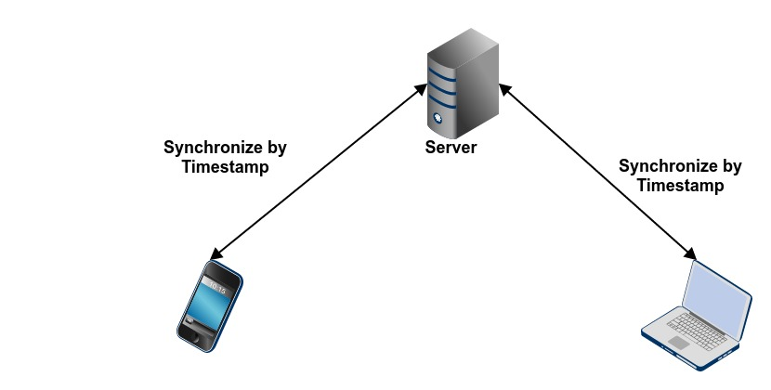
Cơ chế đồng bộ

Slide 6
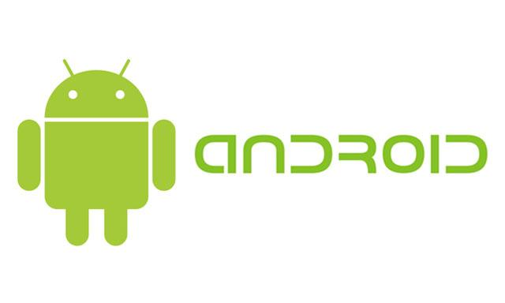
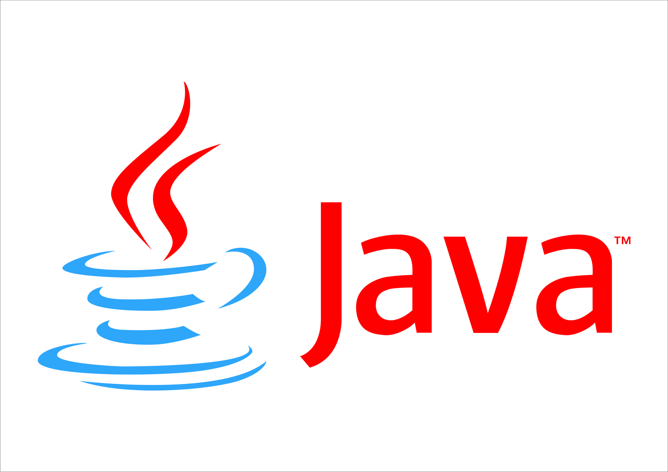
Công nghệ sử dụng
- Java RMI
- NTP

Slide 7
RMI
RMI là một công nghệ phân tán hướng đối tượng
Cho phép ứng dụng gọi phương thức của các đối tượng xác định trên máy khác
Chia sẻ tài nguyên và xử lý tải giữa các hệ thống
Xây dựng trên nền tảng Java
Làm đơn giản hóa quá trình thao tác với đối tượng phân tán như với đối tượng cục bộ.

Slide 8
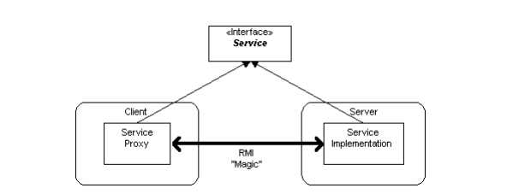
RMI

Slide 9
NTP
Network Time Protocol là một giao thức mạng được sử dụng để đồng bộ các đồng hồ giữa các hệ thống máy tính với nhau.
NTP là một trong những giao thức Internet cũ nhất mà hiện tại vẫn được sử dụng.
NTP hỗ trợ hệ thống các server phân cấp để quản lý tải lớn hơn từ các request client
Cơ chế
Tầng 1, máy chủ có thông tin thời gian chích xác nhất (theo UTC)
Các máy chủ tại mỗi tầng như một máy chủ thời gian cho các máy chủ ở tầng thấp hơn.

Slide 10
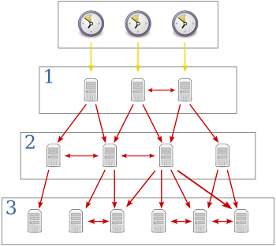
NTP

Slide 11
Demo

Slide 12
Q&A

